Slide 1







VALIDACIÓN EXTERNA DEL MODELO FLAG PARA LA PREDICCIÓN PRECOZ DE LA PÉRDIDA DE INJERTO HEPÁTICO: ESTUDIO MULTICÉNTRICO
(FLAG-VAL-2025)
Presenta: Belinda Sánchez Pérez
Promotor: Hospital Regional Universitario de Málaga
Investigador Principal:
Belinda Sánchez Pérez: cirbelinda@gmail.com; 661489698
Claudia Sánchez González: csangon95@gmail.com; 678118839
https://www.theflagmodel.com/
@SETHepatico

Slide 2
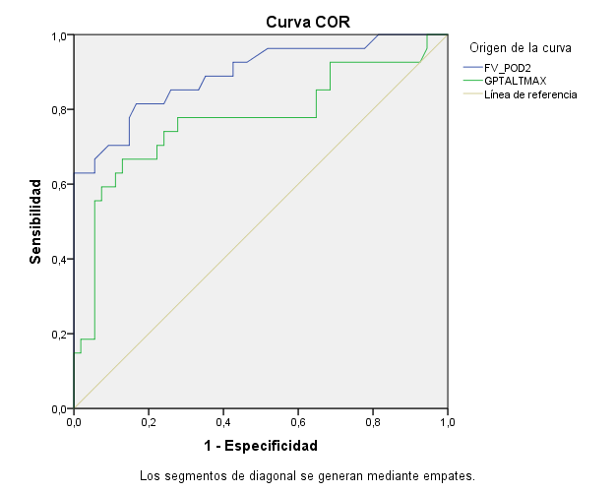
ANTECEDENTES Y OBJETIVOS:
¿Por qué surge?
La pérdida precoz del injerto sigue siendo un desafío crítico en trasplante hepático.
No existen modelos simples, precoces y aplicables a pie de cama.
FV refleja la función hepática en el momento de la medición → criterios de Clichy
El modelo FLAG (Factor V + ALT en el 2º día postoperatorio)
Estudio piloto (81 pacientes): AUC 0.89 para la pérdida a los 90 días → FV 37.50
Curva ROC en 2º DPO del FV y ALT
 | S | E | VPP | VPN | Eficiencia | Xi² (p) | OR
FV < 37,5 + ALT > 1539 | 56% | 96% | 88% | 81% | 83% | 0,00 | 32,50 (CI95 [6,54-161,52])
1539 (S 67%, E 82%)
F+: 4%
AUC FV: 0,89
AUC ALT: 0,77
37,50 (S 70%, E 91%)
@SETHepatico

Slide 3
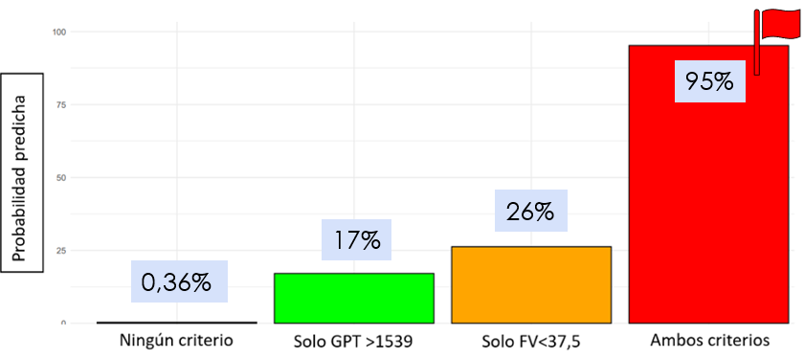
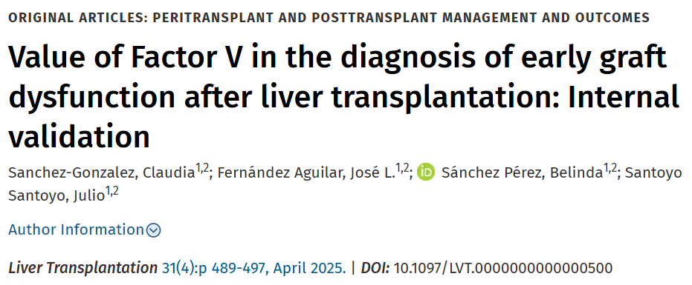
Validación interna (513 pacientes): especificidad del 98% a los 7 días y especificidad 99% a los 90 días
Probabilidad de pérdida de injerto a los 7 días con FV+ALT del 2º DPO
 | Pérdida | S | E
FV < 37,5 + ALT > 1539 2º DPO | 90 días | 44% | 99%
 | 7 días | 100% | 98%
F+: 1%
F+: 2%
Resultados publicados en Liver Transplantation en 2024.
@SETHepatico

Slide 4
METODOLOGIA Y DISEÑO
Tipo: observacional prospectivo multicéntrico
OBJETIVOS:
PRINCIPAL:
Validación externa del modelo FLAG para la predicción precoz de pérdida de injerto secundaria a disfunción hepática a los 7 y 90 días tras el trasplante hepático.
Pérdida de injerto
exitus o retrasplante, excluyendo causas no hepáticas y vasculares sin disfunción de injerto
SECUNDARIOS:
Comparar el rendimiento diagnóstico del modelo FLAG con otros modelos validados,
como el MEAF.
Análisis de supervivencia: supervivencia del injerto y del paciente
Plataforma: RedCap
@SETHepatico

Slide 5
METODOLOGIA Y DISEÑO
Tipo: observacional prospectivo multicéntrico
Variable de estudio: poder predictivo del modelo FLAG para la pérdida de injerto (7 días y 90 días).
Pérdida de injerto = exitus o retrasplante, excluyendo causas no hepáticas y vasculares sin disfunción de injerto.
Variables: sencillas
Variables demográficas básicas del donante y receptor, así como variables quirúrgicas.
Factor V y ALT al 2º DPO
Poder predictivo del modelo FLAG (FV<37.50 + ALT>1539) para la pérdida a los 7 y 90 días
Análisis de supervivencia: supervivencia del injerto y supervivencia del paciente
Comparación con score MEAF: valor máximo registrado entre el 1er y 3er día postoperatorio de ALT e INR, y el valor de la bilirrubina total del 3er día postoperatorio
Plataforma: RedCap
@SETHepatico

Slide 6
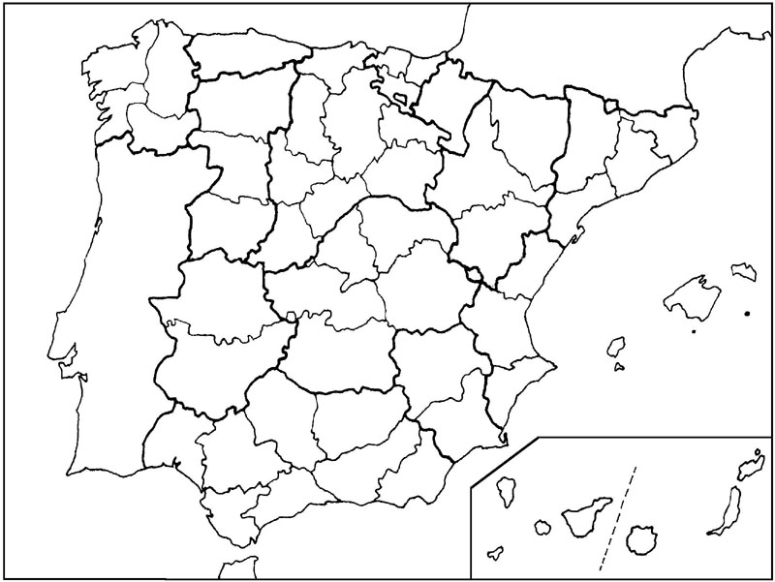
PLAN DE AUTORIAS
Primer y último autor: investigadores principales (centro promotor)
1 autor por centro participante: orden según número de casos aportados
Centros con mayor contribución podrían incluir hasta 2 autores según requisitos editoriales
DIFUSIÓN:
Se realizará al menos una publicación en una revista de alto impacto (Q1-Q2) y serán presentados en congresos nacionales e internacionales.
CRONOGRAMA
Inicio de recogida de datos oficial
Máximo de
500 pacientes
CENTROS PARTICIPANTES ACTUALES:
- Hospital Regional Universitario de Málaga
Hospital Universitario y Politécnico La Fe
Hospital Clínico Universitario Virgen de la Arrixaca
Hospital Universitario de Cruces
Hospital Universitario Rio Hortega
Hospital Universitario Virgen de las Nieves
Hospital Universitario Son Espases
01/01/2027
01/01/2026
2027
Resultados preliminares
Publicación
Publicación
@SETHepatico

